Slide 1
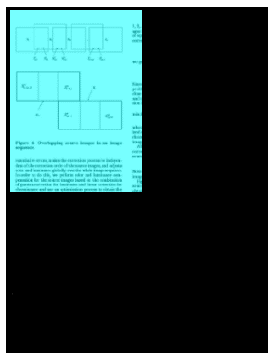
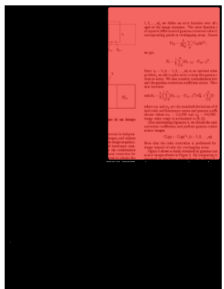
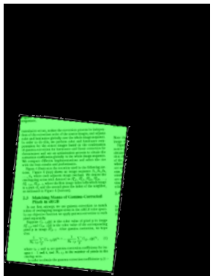
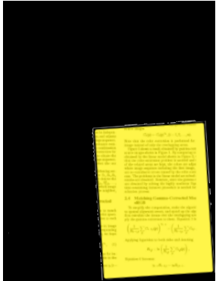
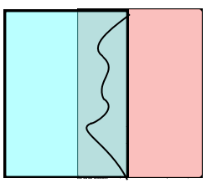
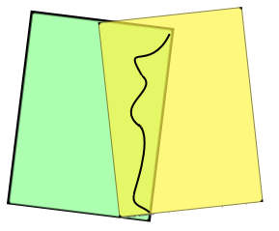
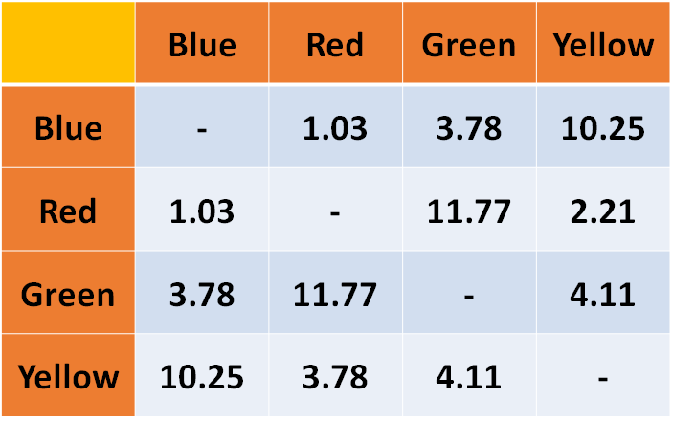
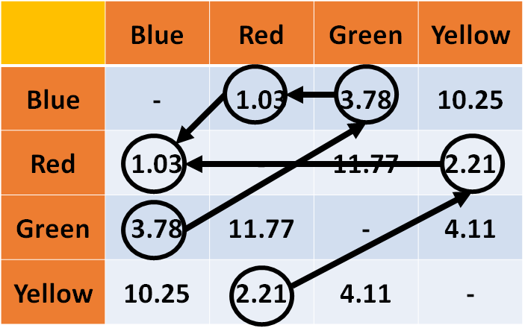
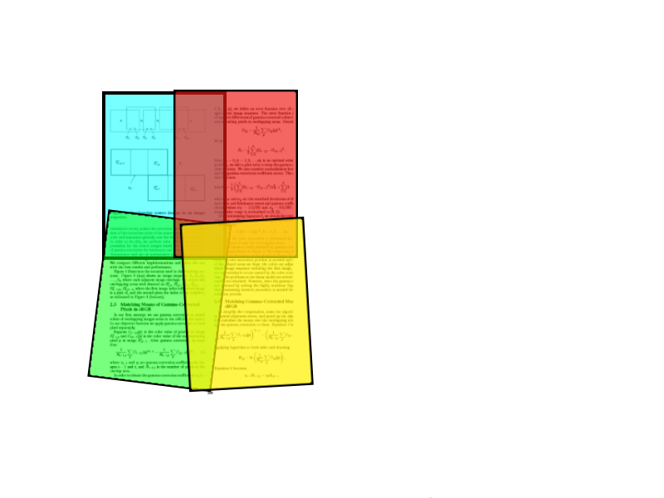
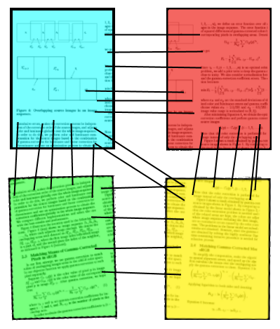

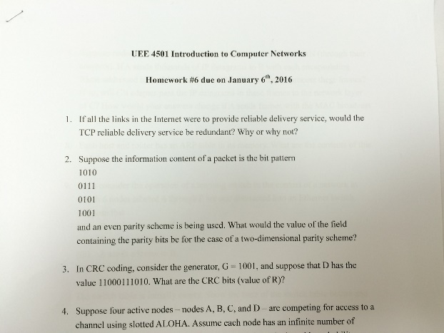
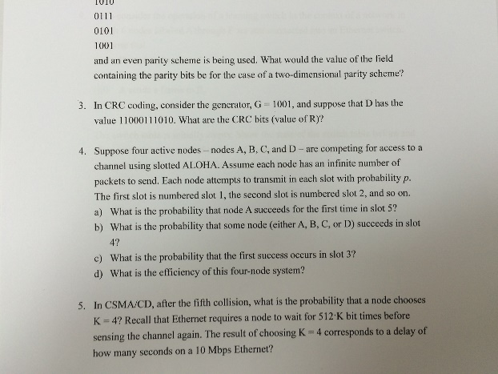
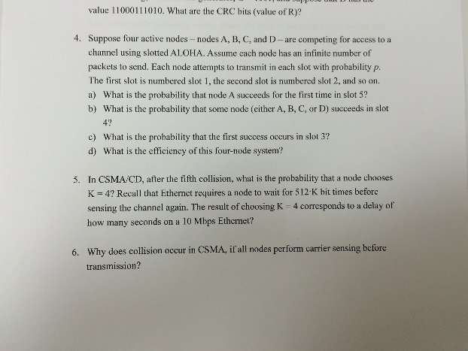
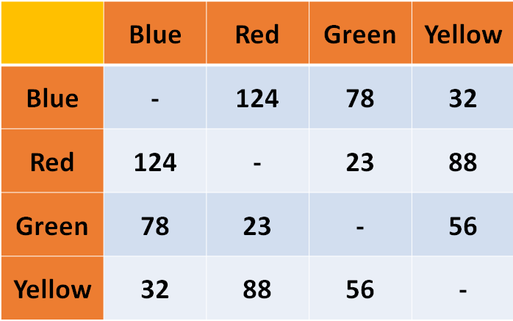
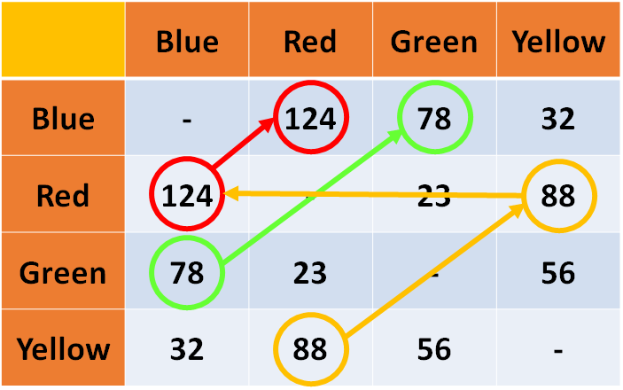
基於加速穩健特徵與最佳影像縫線演算法之平面影像縫合
Planar Image Stitching Based on SURF and Optimal Seam Selection
壹、摘要
現有的智慧型手機文件掃描App是利用相機拍測單張照片後，經過處理並轉換為PDF。如果文件太大，則單次掃描沒有辦法掃完整份文件，或者會喪失太多的細節。
解決方法：將多張圖片合而為一。無論文件多大或有多少細節，最終都能得到高品質的掃描結果。
因此，我們將使用加速穩健特徵(SURF)和最佳影像縫線(Optimal Seam Selection)，來實作一高速、容錯性高、系統資源消耗少的影像縫合演算法，並實際應用於智慧型手機。
指導教授：董蘭榮
學生：王順興
賈恩宇
產生路徑上各節點間之座標轉換矩陣(H)，由路徑最短至最長產生H，並存入一二維陣列。
影像先各自乘上轉至基底的H，求出新座標下影像座標的極值後，再根據極值調整各自的H，最後將各影像投影至同一座標。
兩兩選取影像，判斷是否有交集後，計算縫線的路徑
計算縫線路徑累積的影像差值後除以縫線長度，當作決定縫線好壞的標準，存入一二維陣列，最後根據此陣列利用DFS找出最佳縫合影像的順序
根據縫合順序縫合影像
貳、簡介
為了能在尺度大小、旋轉角度甚至是影像亮度不同的情形下，仍能辨別影像中相同之處，我們使用SURF來快速擷取影像中的特徵點。
接著我們使用座標轉換矩陣(Homography，以下簡稱H)，將影像投影至同一座標並對齊。
其中我們使用RANSAC，透過隨機選取不同影像中配對好的特徵點，計算出座標轉換矩陣，再套用至其餘配對完成的特徵點檢驗轉換座標後是否吻合，最後找出可產生最多組吻合特徵點的矩陣作為整體影像的座標轉換矩陣。
而最佳影像縫線，則是為了解決影像重合區域內容並非完全相符，而產生的疊影與失真。因此我們在影像重疊區域中利用動態規畫(DP)尋找一條路徑，該路徑上的重疊影像的差異最小，由此劃分不同區域分屬何影像，減少縫合處的不自然。
参、實作方法
對一文件拍攝四張圖片，分別對四張圖片使用SURF找尋特徵點，最後將相同的特徵點配對
產生不同影像特徵點配對數的陣列，決定以第幾張為基底(此處設為1)，並依序利用DFS找出能轉至基底的路徑
肆、實作結果
目前我們已實作出多張影像縫合，但缺乏曝光補償，以及更有效率的縫合方法。在完成上述兩者之後，我們就會將程式移植至手機平台，並針對手機平台優化程式。

